Slide 1
Come controllare successi e insuccessi della PE?
monitoraggio e a valutazione

Slide 2
L’uso di indici, rapporti e loro deviazioni
Si usano indicatori molto aggregati e le loro variazioni o deviazioni
  Si ipotizzano obiettivi di crescita del PIL e si misura la distanza dall’obiettivo dopo l’intervento della misura (output-gap),
  Si fissano tassi di occupazione/istruzione terziaria, ecc. ad una certa data e si verifica ex-post il risultato con gli investimenti attuati e la spesa erogata (si pensi agli obiettivi UE: occupazione: almeno il 78 % della popolazione dell'UE di età compresa tra i 20 e i 64 anni dovrebbe avere un lavoro entro il 2030; competenze: almeno il 60 % di tutti gli adulti dovrebbe partecipare ad attività di formazione ogni anno; istruzione: almeno il 45% dei giovani di età compresa tra i 25 e i 34 anni dovrebbe essere in possesso di una laurea
  Si misurano deviazioni da un certo livello di reddito obiettivo o di riduzione della povertà sotto una linea condivisa…: La strategia Europa 2020 ha introdotto un nuovo obiettivo comune nella lotta alla povertà e all'esclusione sociale, che consiste nel ridurre del 25 % il numero di europei che vivono al di sotto della soglia nazionale di povertà relativa (spesa media per persona in una famiglia con 2 componenti: 2023=1210,89€), mentre quella assoluta (spesa minima in base ai consumi)

Slide 3
Obiettivi internazionali di sviluppo e misure
L'Agenda 2030, sottoscritta nel 2015 da 193 Paesi delle Nazioni Unite, tra cui l'Italia, si basa su cinque concetti chiave, rappresentati da cinque “P”: 1) Persone 2) Prosperità 3) Pace 4) Partnership 5) Pianeta.
Questi concetti vengono tradotti in politiche di intervento e in misure di miglioramento delle condizioni di partenza:
Si aderisce al raggiungimento di un set di obiettivi fissati dalle Nazioni Unite: gli SDG
usati come base nelle analisi della Commissione Europea e richiamate in Italia dal BES e
usate nel DEF, nel programma PNR e nel PNRR (Piano Nazionale di Ripresa e Resilienza)

Slide 4
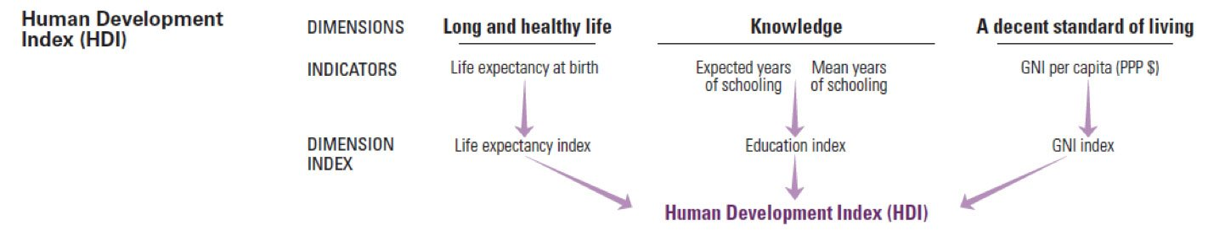
Si impiegano anche indici composti…
Sulla scorta di critiche importanti rispetto all’uso esclusivo del PIL (Sen, Atkinson, Stiglitz…) si sono aggiunti indicatori multidimensionali come l’Indice di Sviluppo Umano, comunque basato sul PNL:
Come si calcola? chrome-extension://efaidnbmnnnibpcajpcglclefindmkaj/https://hdr.undp.org/sites/default/files/2023-24_HDR/hdr2023-24_technical_notes.pdf
Per quanto riguarda sia la povertà che problemi distributivi e di sviluppo, in particolare se consideriamo i PVS, ci sono diversi indici complessi, come ad es. l’indice di povertà multidimensionale: l’MPI
Benessere

Slide 5
Approfondimento: gli indici di distribuzione e di crescita
Qualche applicazione

Slide 6
Gli indici complessi per gli interventi di PE nell’UE: controllo del rischio povertà (monitoraggio)
I dati per l’analisi sono raccolti a livello familiare, intervistando il capofamiglia nei 27 Paesi dell’UE
Un sito che raccoglie tutte le indagini con le principali caratteristiche degli intervistati nell’UE:
I dati per l’Italia sono raccolti da ISTAT (IT-Silc) che li usa anche per la stesura del rapporto BES
L’indice composito di monitoraggio per l’UE è definito AROPE (People At Risk of Poverty or social Esclusion) combinazione di tre indicatori: il tasso di rischio di povertà, il tasso di grave deprivazione materiale e il tasso di intensità di lavoro molto bassa, misurati sulla base di tre criteri: reddito, spese non monetarie e occupazione/lavoro
https://www.gesis.org/en/missy/metadata/EU-SILC/2018/Cross-sectional/original

Slide 7
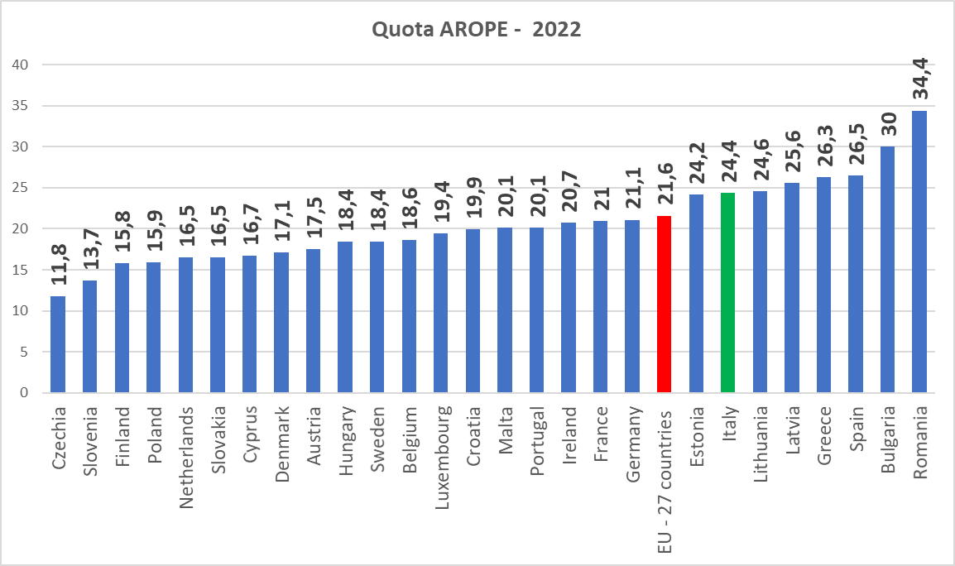
E i dati più recenti (2024) non cambiano di molto…
Obiettivo: Ridurre il numero di europei che vivono sotto la soglia di povertà del 25% al 2020: 2010 =115.500 mila EU-27
Nel 2021 sono 95.387 mila. La riduzione è stata del 17,4%
Obiettivo 2030= -15 milioni≅16%
30,3
Dati 2024
21,3
23,1
14,4
Fonte: Nostre elaborazioni su dati
Statistics | Eurostat (europa.eu)

Slide 8
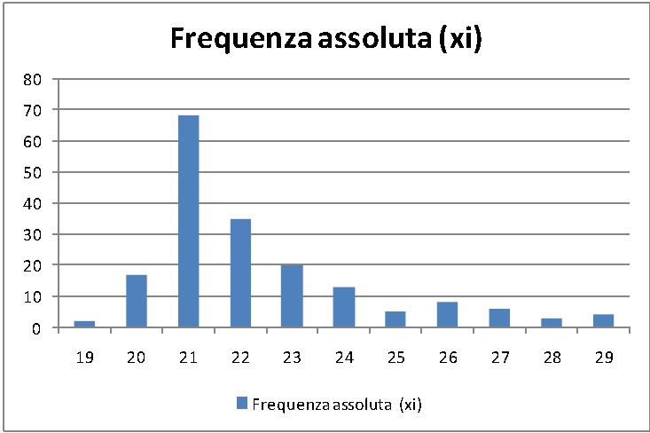
Iniziamo dall’analisi della distribuzione della popolazione
Vediamo ora come costruire indicatori più generali di distribuzione per quantili di reddito e popolazione che ci condurranno all’indice GINI per i confronti tra Paesi di aree geografiche diverse
Di quali indici abbiamo bisogno?
Es. Frequenza assoluta popolazione (numero)
In questo caso si tratta del sottogruppo per età compresa tra 19 e 29 anni
Ordinamento per età di una popolazione – classe d’età 19-29

Slide 9
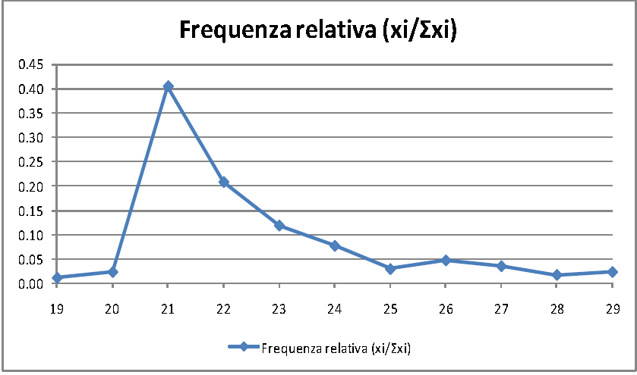
Rappresentazione grafica di una frequenza relativa della distribuzione
2) Frequenza relativa o quota sul
totale dei giovani tra i 19 e i 29 anni:
Si ottiene dal rapporto per ogni anno d’età del numero di giovani/totale giovani 19-29

Slide 10
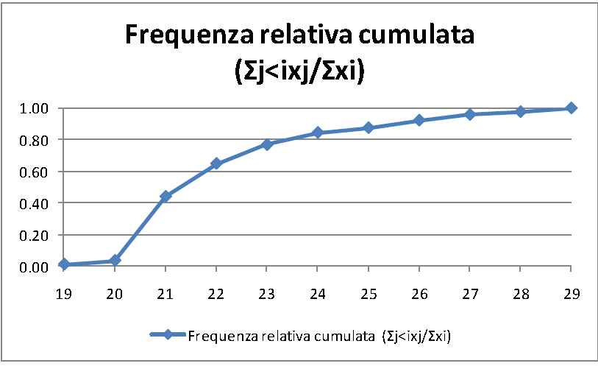
Rappresentazione grafica di una distribuzione cumulata
3) Frequenza relativa cumulata:
Somma delle frequenze relative
Per le età inferiori ai 29 anni
rispetto al totale degli individui

Slide 11
DISTRIBUZIONE DI VARIABILI CONTINUE: reddito
Il reddito è una variabile discreta, approssimabile ad una distribuzione di tipo continuo in presenza di un numero di osservazioni sufficientemente elevato. In tema di distribuzione di norma si fa riferimento al reddito disponibile familiare equivalente.
Una possibile rappresentazione consiste nella funzione di densità di frequenza f(y) che indica la percentuale di individui che ricade in ciascuna classe di reddito o che possiede un determinato livello di reddito.
In genere i redditi si distribuiscono secondo una distribuzione log-normale, cioè una distribuzione unimodale con asimmetria a destra (o asimmetria positiva).
La funzione di densità cumulata F(y) indica invece la quota di individui (famiglie) aventi reddito inferiore o uguale ad ogni possibile valore della distribuzione (come nel caso della popolazione esaminata nelle slides precedenti).

Slide 12
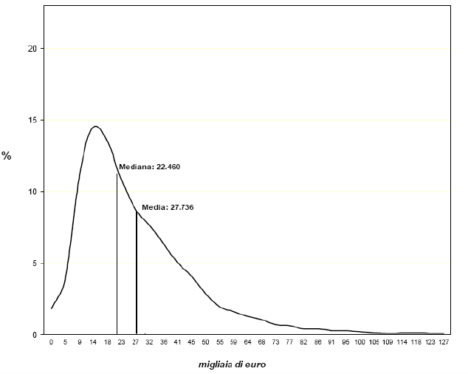
Funzione di densità di frequenza del reddito
La mediana ha un valore più basso della media poiché vi è una più elevata concentrazione nei redditi più bassi

Slide 13
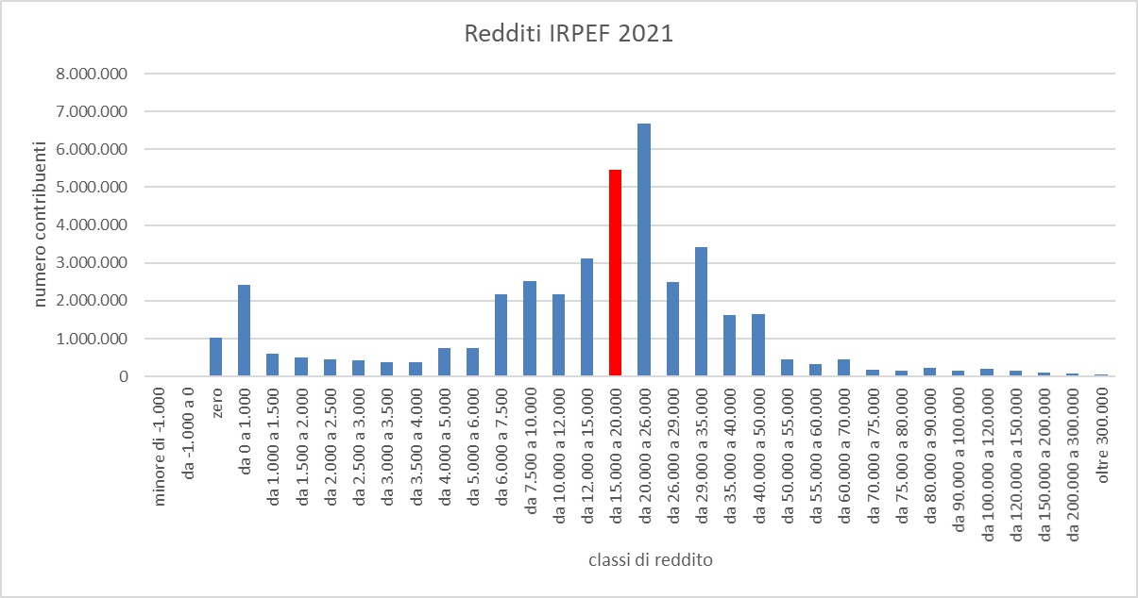
I redditi delle dichiarazioni IRPEF
Calcolo rispetto ai ventili di reddito:
Reddito medio dichiarato 22540
media 19.312
mediana 18.592
https://www1.finanze.gov.it/finanze/analisi_stat/public/index.php?tree=2022#R2022AAPFTOT02

Slide 14
La curva di Lorenz
La distribuzione del reddito può essere rappresentata, soprattutto a fini comparativi, dalla curva di Lorenz.
Una volta ordinati gli individui (o famiglie) in ordine non decrescente rispetto al reddito posseduto, la curva di Lorenz rappresenta la relazione tra la quota percentuale di reddito cumulata degli individui e la rispettiva quota percentuale cumulata di reddito.
Qualora il reddito fosse distribuito in modo totalmente egualitario, la curva di Lorenz sarebbe una retta inclinata a 45 gradi;
Se il reddito fosse totalmente posseduto da una sola famiglia (o individuo), la curva di Lorenz assumerebbe la forma di L rovesciata;
Lorenz, M. O. (1905). Methods of measuring the concentration of wealth. Pubblicazione della American Statistical Association. 9: 209-219

Slide 15
La procedure step-by-step per costruire la curva di Lorenz
Tipo di operazione
1. Se non già ordinato, ordinare i redditi in ordine
non decrescentel
2. Determinare la quota di reddito posseduta da ciascun individuo
e la sua quota sul totale della popolazione
Attenzione: In questo punto le
frequenze relative del reddito e
dei redditieri sono le stesse
3. Calcolare le frequenze relative cumulate del reddito e dei redditieri
4. Calcolare la linea di equidistribuzione del reddito
5. Fare il grafico delle frequenze relative cumulate del reddito
verso le frequenze relative cumulate dei redditieri

Slide 16
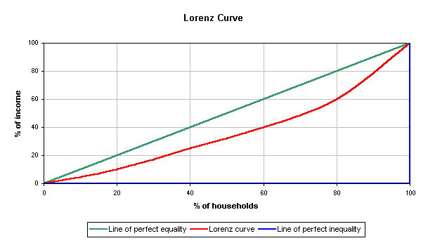
Curva di Lorenz
Distribuzione Egualitaria
(q’i)
(x’i)
L rovesciata

Slide 17
LO STUDIO DELLA CONCENTRAZIONE: Simbologia notazionale
n(x_{i})= frequenza assoluta
f(x_{i})= frequenza relativa
f’(x_{i}) = frequenza relativa cumulata
Q_{i} = quantità della variabile (reddito/popolazione) per ogni unità (classe)
q_{i} = quantità relativa (ammontare di reddito) della variabile per ogni unità (classe)
q’_{i} = quantità (ammontare di reddito) relativa cumulata

Slide 18
Vediamo un esempio
Consideriamo i redditi di 10 famiglie rappresentative di decili di reddito estratti dall’indagine della Banca d’Italia sui bilanci delle famiglie italiane (ultimi dati disponibili anno 2022). Qual è la prima correzione da apportare alla tabella sottostante?
Famiglie | Reddito familiare medio
4 | 83127
16 | 23248
10 | 34762
5 | 66751
2 | 159503
27 | 13699
9 | 40967
7 | 55854
13 | 29149
8 | 47992

Slide 19
Esempio 1 – Reddito famigliare di 14 famiglie piemontesi (Fonte: Banca d’Italia)
Numero questionario | Reddito famigliare (Euro) | Frequenza | Reddito per famiglia | Frequenza relativa | Quantità relativa | Frequenza relativa cumulata | Quantità relativa cumulata
NQUEST | Qi | ni | Qi= qi*ni | f(xi) | qi | f' (xi) | qi'
680040 | 1500.00 | 1 | 1500.00 | 0.071 | 0.022 | 0.071 | 0.022
687898 | 2400.00 | 1 | 2400.00 | 0.071 | 0.035 | 0.143 | 0.056
680263 | 2990.00 | 1 | 2990.00 | 0.071 | 0.043 | 0.214 | 0.100
681222 | 3146.00 | 1 | 3146.00 | 0.071 | 0.046 | 0.286 | 0.145
684930 | 3682.97 | 1 | 3682.97 | 0.071 | 0.053 | 0.357 | 0.199
688082 | 5100.00 | 1 | 5100.00 | 0.071 | 0.074 | 0.429 | 0.272
680390 | 5416.59 | 1 | 5416.59 | 0.071 | 0.078 | 0.500 | 0.351
682849 | 5724.89 | 1 | 5724.89 | 0.071 | 0.083 | 0.571 | 0.434
680359 | 6002.63 | 1 | 6002.63 | 0.071 | 0.087 | 0.643 | 0.521
640931 | 6004.15 | 1 | 6004.15 | 0.071 | 0.087 | 0.714 | 0.608
680275 | 6324.89 | 1 | 6324.89 | 0.071 | 0.092 | 0.786 | 0.699
32044 | 6570.81 | 1 | 6570.81 | 0.071 | 0.095 | 0.857 | 0.794
648808 | 6708.00 | 1 | 6708.00 | 0.071 | 0.097 | 0.929 | 0.891
676466 | 7493.98 | 1 | 7493.98 | 0.071 | 0.109 | 1 | 1
totale | 69064.91 | 14 | 69064.91 | 1 | 1

Slide 20
LO STUDIO DELLA CONCENTRAZIONE: Relazione tra le f(x_{i}) e le qi
Gli ammontari relativi danno conto della quota parte di fenomeno (reddito o qi) pertinente una singola famiglia (o f(x_{i}))
Gli ammontari relativi cumulati indicano la quota progressiva spettante alle famiglie che singolarmente non ne possiedono più di un dato ammontare.
Gli ammontari relativi cumulati risultano sempre inferiori o uguali alle corrispondenti frequenze relative cumulate di unità.
Questo perché i valori sono ordinati in senso crescente o strettamente non decrescente
al 10% delle unità non può spettare più del 10% di valore, perché altrimenti nel restante 90%, si troverebbero valori più piccoli di quelli inseriti nel primo 10% e questo contraddice l'ordinamento crescente

Slide 21
IL DIAGRAMMA DI LORENZ (vedi slide successiva)
Il diagramma è costituito da un triangolo isoscele rettangolo alla cui base sono misurate le frequenze relative cumulate di unità (popolazione) e sull'altezza le quote relative cumulate della variabile (reddito).
I cateti OA e AB hanno lunghezza uno; l’ipotenusa OB è lunga √2; l’area complessiva del triangolo OAB è 0.5.
La diagonale incontra la bisettrice nel punto C di coordinate (1/2,1/2)
I punti (f’ (x_{i}),q_{i}’) formano la relazione tra le frequenze relative cumulate di unità f’ (x_{i}), e la corrispondente quota relativa cumulata di variabile q_{i}’.
Il grafico della spezzata rimane sempre al di sotto della retta di equidistribuzione (q ≤ x), è una funzione non decrescente e convessa.

Slide 22
La curva di concentrazione e il Rapporto di concentrazione (Indice Gini)
FIGURA 2.2
B
Retta di Equidistribuzione
C
Area A
Area B
O
A
Corrado Gini, lo propose all’inizio del 1900, Sulla misura della concentrazione e della variabilità dei caratteri (1914)

Slide 23
La curva di concentrazione (segue)
Si chiama area di concentrazione l’area compresa tra la curva di concentrazione e l’ipotenusa OB (retta di equidistribuzione a 45°) che corrisponde al caso di equidistribuzione dei redditi (q).
L’area di concentrazione può risultare al massimo pari all’area del triangolo OAB, nel caso di massima concentrazione.

Slide 24
LO STUDIO DELLA CONCENTRAZIONE: relazione tra variabilità e concentrazione
Tra la variabilità e la concentrazione esistono le seguenti relazioni:
il caso di variabilità nulla corrisponde al caso di concentrazione nulla (ad esempio, tutti gli individui considerati hanno un reddito uguale);
la situazione limite di massima concentrazione, cioè (n-1) persone con reddito nullo ed una con il totale del reddito, identifica anche la situazione di massima variabilità possibile per un fenomeno trasferibile, poiché, fermo restando il valore del totale della variabile, le unità statistiche assumono solo i valori estremi, cioè i valori più distanti.

Slide 25
Situazione di concentrazione nulla
La concentrazione è NULLA se tutte le unità possiedono lo stesso ammontare. Non ha in sé alcuna caratteristica ideale:
L’ equidistribuzione dei redditi negli n individui (cioè la concentrazione nulla) si manifesterebbe se ciascuno avesse un reddito pari a M (media aritmetica).
X₁ = X₂ =.. X _{(n-1)} = X _{n} = media aritmetica della variabile (M)
Questo significa che il primo 15% di unità possiede il 15% di variabile, il primo 45% possiede il 45% e così via.

Slide 26
Vediamo il caso italiano (BdI, 2024)
Tav.T11 - Redditi medi e quote di reddito per decimi di famiglie
 | Quota di famiglie | Quota di reddito | Reddito familiare medio
 | (valori percentuali) | (valori percentuali) | (euro)
Decimi di famiglie rispetto al reddito
fino al 1º decile | 10 | 2,4 | 9065
dal 1º al 2º decile | 10 | 4,1 | 15500
dal 2º al 3º decile | 10,1 | 5,3 | 19877
dal 3º al 4º decile | 10 | 6,3 | 23994
dal 4º al 5º decile | 10 | 7,4 | 28225
dal 5º al 6º decile | 10 | 8,7 | 32874
dal 6º al 7º decile | 10 | 10,2 | 38789
dal 7º all'8º decile | 10 | 12,3 | 46502
dall'8º al 9º decile | 10 | 15,3 | 57945
oltre il 9º decile | 10 | 27,9 | 105298
https://www.bancaditalia.it/pubblicazioni/indagine-famiglie/bil-fam2022/index.html

Slide 27
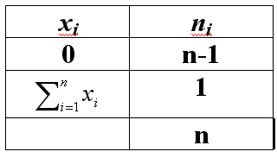
Concentrazione massima
Il caso estremo opposto di massima concentrazione è definito dalla seguente distribuzione teorica, nella quale (n-1) unità hanno un ammontare nullo del fenomeno e l’ultima unità ha un valore uguale all’ammontare complessivo del fenomeno. Cioè una sola unità possiede (oppure è ad essa attribuibile) tutta la variabile
Anche questo è un caso limite a cui non si riconosce nessuna valenza particolare.
Come esempi di questa situazione abbiamo: il monopolio di certe produzioni strategiche, il latifondo come forma di possesso dei terreni
In questo caso le quote relative di variabile sono tutte nulle tranne la n-esima e quelle cumulate sono pure nulle tranne la n-esima che è pari ad uno

Slide 28
Requisiti degli indici di concentrazione*
L'ideale sarebbe un indice, che diremo, C(X) che aumenti per situazioni di ineguaglianza crescente.
Inoltre, deve assumere un valore diverso per ogni diversa distribuzione della variabile.
Questo è impossibile perché gli indici hanno natura sintetica e le inevitabili compensazioni impediscono la corretta diversificazione.

Slide 29
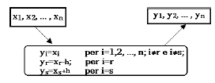
SENSIBILITA’ AI TRASFERIMENTI (a parità di media)*
E' la proprietà più importante e qualificante nello studio della concentrazione. L’indice di concentrazione è indicato da C. Nell’esempio abbiamo la distribuzione x e quella y con le seguenti caratteristiche:
Redistribuiamo in y una quantità h dall’individuo r a quello s:
C(y) < C(x)
La media rimane invariata
Principio di Pigou-Dalton:
Un trasferimento neutrale (order preserving) rispetto alla graduatoria da una unità più "ricca" ad una unità più "povera" deve ridurre l'indice di concentrazione

Slide 30
SENSIBILITA’ AI TRASFERIMENTI*
Questo concetto è insito nel principio della utilità marginale decrescente, che avete appreso nel corso di microeconomia.
Un trasferimento da una unità “ricca” ad una “povera” dovrebbe diminuire la concentrazione più di quanto non faccia un trasferimento tra due unità “ricche” di cui una leggermente meno ricca (principio di Kolm).
L’effetto è massimo per un trasferimento tra la prima e l’ultima in graduatoria.

Slide 31
IL RAPPORTO DI CONCENTRAZIONE
La curva di concentrazione oltre che fornire una rappresentazione della concentrazione di un fenomeno facilmente interpretabile, consente di ottenere anche una misura quantitativa della concentrazione che assume valori nell’intervallo da 0 (nel caso di concentrazione nulla) ad 1 (nel caso di concentrazione massima).

Slide 32
Definizione di Rapporto di concentrazione
Si dice rapporto di concentrazione o indice di Gini^{(*)} (Gini Index) , e si indica con R (G negli articoli in inglese), il quoziente tra l’area di concentrazione e l’area di massima concentrazione.
Il rapporto di concentrazione assume valori compresi nell’intervallo [0, 1] e precisamente:
R = 0 se la concentrazione è nulla (equidistribuzione);
R = 1 se la concentrazione è massima.
(*) Corrado Gini è nato a Motta di Livenza (VE) nel 1884 e muore nel
1965 a Roma.

Slide 33
Indice di Gini
L’indice di Gini è calcolato come il rapporto tra l’area compresa tra la diagonale (la linea di equidistribuzione, retta a 45°) e la curva di Lorenz, e l’area del triangolo sottesa alla diagonale. Utilizzando la simbologia riportata nella Figura 2.2 (slide 22):
(2.21)
Poiché l’area (A+B) e pari a ½, allora possiamo riscrivere:
G=2A=2(1/2-B)=1-2B. Se il reddito fosse distribuito in modo perfettamente omogeneo tra i possessori di reddito, la curva di Lorenz corrisponderebbe alla bisettrice, A=0 e G=0. Se invece tutto il reddito appartenesse ad un solo individuo, l’area B sarebbe uguale a 0 e l’area A sarebbe uguale a ½, da cui G=1.

Slide 34
CALCOLO DEL VALORE NUMERICO DEL RAPPORTO DI CONCENTRAZIONE
In base alle considerazioni precedenti, si può definire “area di concentrazione effettiva” la parte del triangolo OAB compresa tra il segmento di equidistribuzione (C) e la spezzata di concentrazione.
Come s’è detto nella definizione, il rapporto di concentrazione è il quoziente tra l’area di concentrazione effettiva e l’area di massima concentrazione (area del triangolo OAB).
Gli esempi visti in aula li trovate nei files Excel di moodle
L’uso dell’indicatore: https://osservatoriocpi.unicatt.it/ocpi-pubblicazioni-come-e-cambiata-la-distribuzione-del-reddito-in-italia-dagli-anni-ottanta
https://www.bancaditalia.it/pubblicazioni/qef/2013-0208/QEF_208.pdf
E per i working poor: QEF_503_19.pdf (bancaditalia.it)

Slide 35
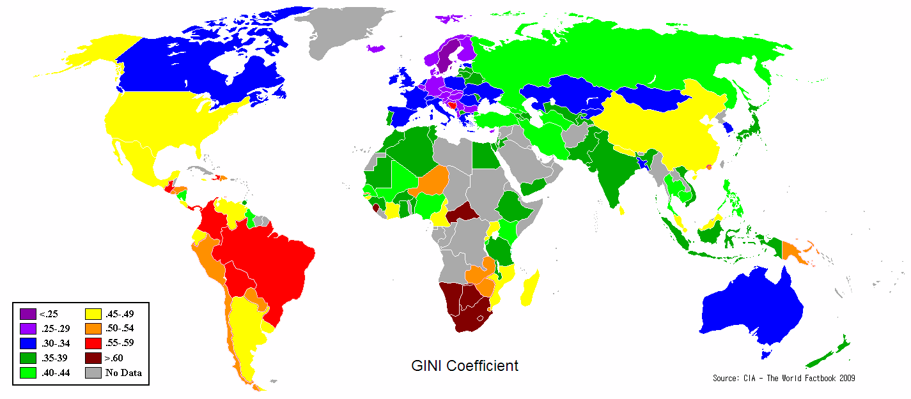
La distribuzione delle disuguaglianze nel mondo, 2009 e 2016-2019
E tra i Paesi OCSE

Slide 36
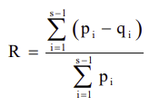

La formulazione del rapporto di Gini e qualche esempio
Riassumendo, il rapporto di concentrazione può essere così formulato: ad incrementi costanti della popolazione (es. decili o centili) p_{i} corrispondono incrementi crescenti di reddito (q_{i}), quindi
I rappresenta il numero di osservazioni, con i=1,…,s-1;
R=0 equidistribuzione e
R=1 massima concentrazione, mentre il valore di massima concentrazione dell’area=1/2
$$con 0≤R≤1$$

Slide 37
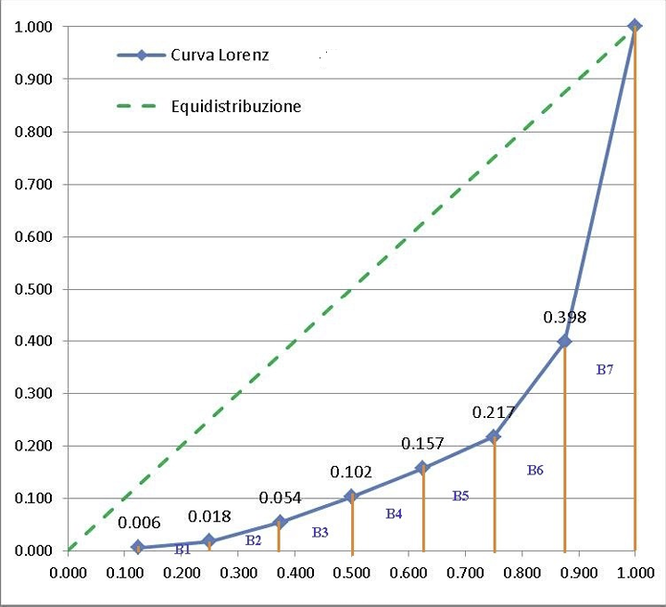
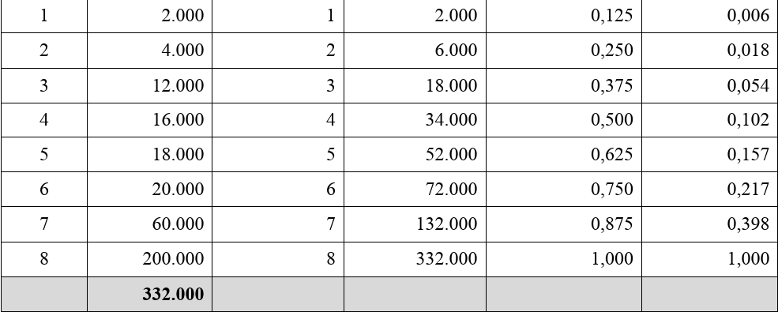

  Reddito Popolazione Reddito Freq. Cumulata Freq.Cumulata cumulata cumulato popolazione (pi) Reddito (qi)
Consideriamo l’area B1: i vertici del lato obliquo sono (0,125; 0,006) e (0,250 e 0,018), quindi la base minore (b) è 0,006 e quella maggiore (B) è 0,018; l’altezza (h) sarà la differenza tra i due punti
0,250-0,125=0,125
Sommando tutte le aree B1-B7 otteniamo l’area B al di sotto della curva di Lorenz. Per ottenere R=1-2B=1-(2*0,181)=0,638
0,250
h=0,125
0,125
$\frac{\left(B+b\right)∗h}{2}=\frac{\left(0,018+0,006\right)∗0,125}{2}$=0,181

Slide 38
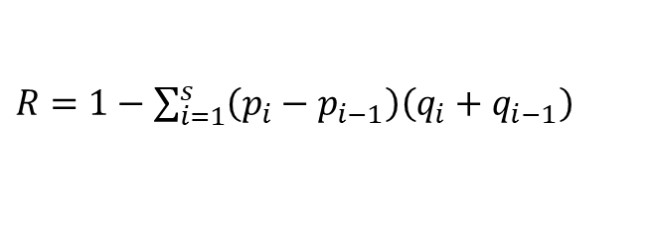
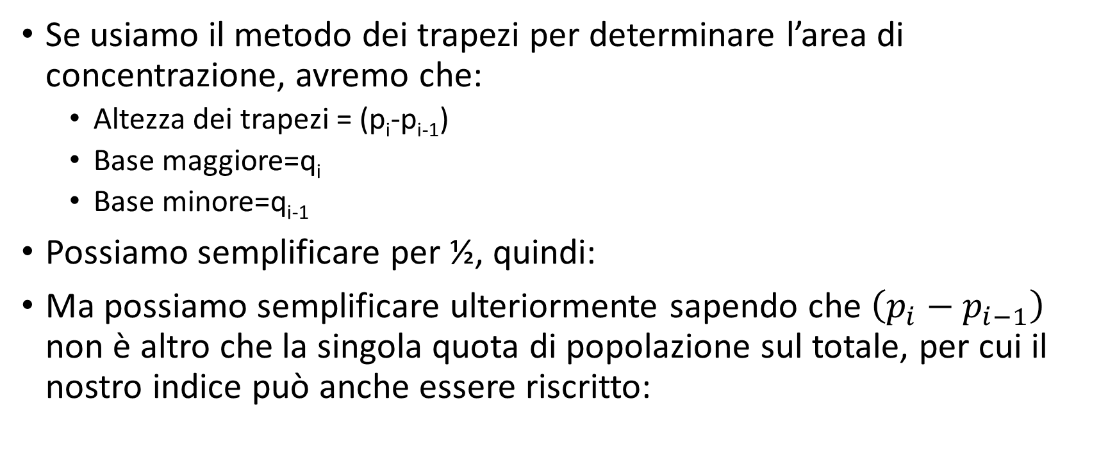
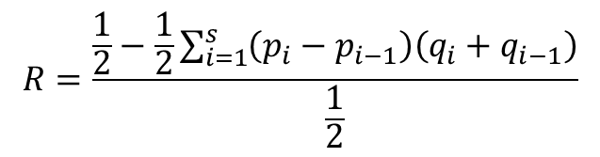
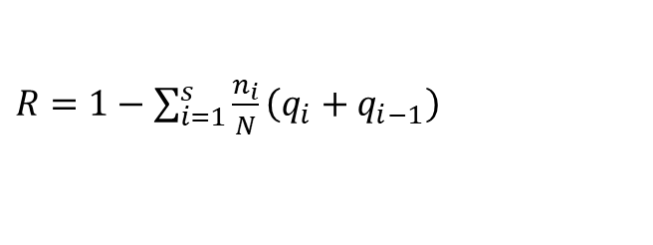
Indice di Gini – metodo dei trapezi
Se usiamo il metodo dei trapezi per determinare l’area di concentrazione, avremo che:
  Altezza dei trapezi = (p_{i}-p_{i-1})
  Base maggiore=q_{i}
  Base minore=q_{i-1}
Possiamo semplificare per ½, quindi:
Ma possiamo semplificare ulteriormente sapendo che $\left(p_{i}−p_{i−1}\right)$ non è altro che la singola quota di popolazione sul totale, per cui il nostro indice può anche essere riscritto:
$$R=\frac{\frac{1}{2}−\frac{1}{2}\sum_{i=1}^{s}{\left(p_{i}−p_{i−1}\right)\left(q_{i}+q_{i−1}\right)}}{\frac{1}{2}}$$
Quindi per l’indice di Gini:
$R=$ $1−\sum_{i=1}^{s}{\left(p_{i}−p_{i−1}\right)\left(q_{i}+q_{i−1}\right)}$
$R=$ $1−\sum_{i=1}^{s}{\frac{n_{i}}{N}\left(q_{i}+q_{i−1}\right)}$

Slide 39
Esempio 1
Corso di laurea | Laureati
ECONOMIA E GESTIONE AZIENDALE | 10664
STATISTICA E INFORMATICA PER L'AZIENDA, LA FINANZA E L'ASSICURAZIONE | 15
STRATEGIA, CONSULENZA E LOGISTICA AZIENDALE | 63
INGEGNERIA CIVILE | 464
MARKETING E MANAGEMENT | 93
NEUROSCIENCE | 140
STRATEGIA E CONSULENZA AZIENDALE | 65
FISICA | 339
ECONOMIA INTERNAZIONALE E MERCATI FINANZIARI | 1627
COMPUTER ENGINEERING | 168
LINGUE E LETTERATURE STRANIERE | 154
SCIENZE STATISTICHE E ATTUARIALI | 67
DATA SCIENCE AND SCIENTIFIC COMPUTING | 5
DISCIPLINE STORICHE E FILOSOFICHE | 0
ECONOMIA, AMBIENTE E SVILUPPO | 37
Vediamo qualche caso:
1) Considerate la seguente distribuzione di studenti per diversi corsi di laurea e calcolate l’indice di concentrazione di Gini

Slide 40
Esempio 2
Considerate la seguente distribuzione dei redditi in quintili e i percettori di tali redditi. Calcolate poi l’indice di concentrazione di Gini, considerando il metodo dei trapezi:
Classi di reddito | Numero dichiaranti
0-3 | 327
3-9 | 558
9-25 | 68
25-50 | 32
50-100 | 15
 | 1000

Slide 41
Le politiche per la redistribuzione dei redditi: gli strumenti
Individuati gli indicatori occorre predisporre gli strumenti che possono essere attivati al fine della redistribuzione che sono:
  Politiche fiscali con aliquote d’imposta altamente progressive
  Trasferimenti mirati a famiglie/individui (es. Reddito di cittadinanza, assegni familiari, pensioni di invalidità e anzianità, trasferimenti una tantum…)
  Fornitura di beni e servizi pubblici a prezzo controllato (energia, casa, ecc.)
  Tariffe agevolate per la fornitura di servizi o beni pubblici sulla base indicatori costruiti allo scopo (ISEE)
  … e naturalmente verificarne l’efficacia con metodi sperimentali, ad esempio.

Slide 42
La valutazione delle politiche europee
Fonte bibliografica:
M. Palumbo, 2005; La valutazione delle politiche europee, Studi di Sociologia, 43 (3), pp. 237-265

Slide 43
La valutazione delle politiche europee: definizioni e procedure
In ambito europeo, la valutazione delle politiche di intervento avviene con l’impiego di indicatori semplici o multidimensionali e con i metodi classici della valutazione ex-ante, in itinere ed ex-post che si estende a tutto il processo del programma (es. quota di giovani e donne occupate, aumento del prodotto, aumento degli investimenti…)
ex ante per individuare l’alternativa preferibile
in itinere per controllare la conformità rispetto alle ipotesi iniziali - ma anche per monitorare il mantenimento dei livelli di efficacia previsti, in presenza di modificazioni del programma iniziale
ex post per verificare il grado di raggiungimento degli obiettivi iniziali
Quadro strategico comune
Accordi di partenariato
Programmi operativi
Gestione dei programmi/
Selezione dei progetti
Monitoraggio/
Relazione annuale
Il processo

Slide 44
Obiettivi strategici Politica Europea 2014-20 e 2021-27
Ricerca e innovazione
Lotta ai cambiamenti
climatici
Occupazione e mobilità
DIGITALIZZAZIONE
Tecnologie dell’informazione
e della comunicazione
Ambiente ed efficienza
delle risorse
Inclusione sociale
E SALUTE
Competitività delle PMI
Trasporto sostenibile
Istruzione e formazione
più efficaci
ENERGIA
Economia a basse
emissioni di carbonio
RIQUALIFICAZIONE URBANA
Amministrazione pubblica
più efficiente
La valutazione è il risultato di:
  OBIETTIVI
  CRITERI
  ALTERNATIVE/AZIONI
V = f( O, C, A)

Slide 45
La logica dell’intervento pubblico europeo
Utilità e sostenibilità
Fonte: EC (2015), THE PROGRAMMING PERIOD 2014-2020 - GUIDANCE DOCUMENT ON MONITORING AND EVALUATION - Concepts
and Recommandations, p. 5
Rilevanza
Efficacia
Efficienza

Slide 46
I criteri della valutazione (commenti al grafico)
La figura precedente mette in luce le 4 principali categorie di valutazione:
La rilevanza. Si riferisce all’appropriatezza degli obiettivi specifici inseriti nel programma rispetto ai problemi socio-economici da risolvere (i bisogni). Questo criterio è fondamentale nella valutazione ex-ante per scegliere la migliore strategia o migliorarne la qualità. Nella valutazione in itinere è importante per capire se il contesto socio-economico stia evolvendo nel modo atteso e qual sia l’effetto di altri fattori, controllando per l’obiettivo specifico. Domanda tipica: Quanto sono giustificati gli obiettivi del programma rispetto ai bisogni?
L’efficacia. I criteri devono essere in grado di valutare se gli obiettivi formulati nel programma siano stati raggiunti. Anche qui ci si deve chiedere quanto appropriate siano le soluzioni scelte, quali sono state le difficoltà e quali i successi e l’effetto di fattori esterni. Qui si valuta l’impatto che può essere attribuito all’intervento. Domande: Quanta parte degli obiettivi è stata raggiunta? Gli strumenti e gli interventi adottati hanno prodotto gli effetti attesi? Si sarebbero potuti ottenere risultati migliori impiegando altri strumenti? Quali risultati sono stati realizzati?

Slide 47
I criteri di valutazione (commenti al grafico)
L’efficienza. Si confrontano i risultati effettivi e gli input o risorse impegnate (qui il sinonimo è minimizzazione dei costi) nella valutazione in itinere ed ex-post. Domanda: Il risultato programmato è stato raggiunto al minimo costo?
L’utilità o sostenibilità. Il criterio dell’utilità non fa riferimento agli obiettivi ufficiali del programma, ma è posto in relazione alla soddisfazione di bisogni economici e sociali, coinvolgendo anche parti terze nella valutazione che abbiano ottenuto un beneficio dall’intervento (stakeholder). La sostenibilità fa riferimento invece alla durata presumibile dell’effetto ottenuto rispetto al cambiamento istituzionale o socio-economico, più che riferirsi alla conservazione dell’ambiente per le generazioni future. Domande: (utilità) gli effetti attesi o inattesi sono stati giudicati soddisfacenti dai beneficiari diretti e indiretti? (sostenibilità) I risultati ottenuti, ivi compresi i cambiamenti istituzionali sono duraturi? Continueranno anche in assenza di fondi? Cosa rimane dell’intervento dopo 3 anni?

Slide 48
I livelli di Valutazione e le tecniche relative
LIVELLI
Rilevanza/ Coerenza
Efficacia
Efficienza
Sostenibilità
TECNICHE
Analisi Costi Benefici (ACB)
Analisi Costi Ricavi (ACR)
Analisi Multicriterio-Multiobiettivo (AMC)

Slide 49
La programmazione europea: il decentramento per fasi
Gli obiettivi generali sono il fulcro dell’intervento e sono posti a livello dell’UE o al più nazionale
I programmi operativi (o realizzazioni) sono declinati a livello regionale e la loro attuazione a livello sub-regionale: problemi di coordinamento
La valutazione ha molteplici scopi, come già sottolineato in precedenza, non solo quelli di verificare gli effetti in senso allocativo (efficienza), di stabilizzazione (efficacia) e distributivo (coerenza/rilevanza e sostenibilità) e viene effettuata a tutti i livelli: UE, nazionale, regionale….

Slide 50
Criteri validi, ma metodi di valutazione che cambiano
Come già indicato in precedenza oggi i metodi di valutazione dell’efficacia ed efficienza degli interventi di PE a livello europeo si basano certamente su
  modelli di previsione e simulazione econometrica, ma anche
  sulla diffusione di indicatori che necessitano della predisposizione di banche dati e di metodi di analisi costi-benefici e costi-efficacia in primis, ma anche
  di modelli di valutazione controfattuale per la valutazione d’impatto

Slide 51
I documenti fondamentali e i dati UE
Nel sito della CE sulla valutazione del Programma 2014-20 si trova un documento di sintesi che serve da guida per la valutazione d’impatto della PE (dal 2004 e revisionato nel 2014, basato sulla revisione del manuale/sito EVALSED) da cui abbiamo tratto i criteri: Evalsed, the resource for the Evaluation of Socio-Economic Development - Publications Office of the EU (europa.eu) e
il Portale dedicato (valutazione ex-ante, in itinere ed ex-post) per le single politiche e per I programmi nazionali, molto importante è quello per la politica di coesione: https://ec.europa.eu/regional_policy/policy/evaluations/ec_en
Quello per la nuova programmazione 2021-2027
Che mette a disposizione anche un sito nel quale troviamo i dati: Cohesiondata anche per tutti i paesi e il rimando al portale italiano (già visitato nelle lezioni precedenti)

Slide 52
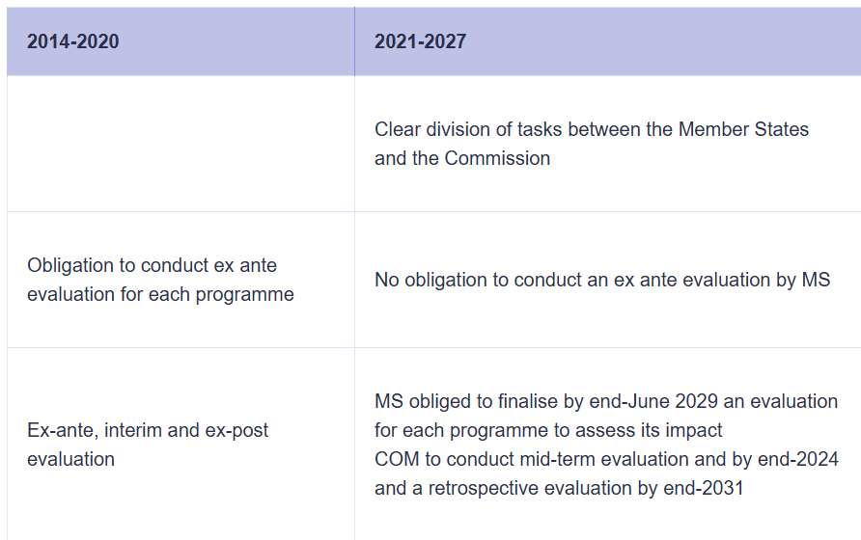
Cosa prevede la valutazione per il ciclo di programmazione 2021-27?
Fonte: https://ec.europa.eu/regional_policy/2021-2027_en

Slide 53
Il ciclo programmazione-valutazione multilivello: il caso di un progetto di UNITS
Per avere un’idea dei progetti, dei dati e delle attività di monitoraggio è stato costituito un portale di riferimento per l’Italia a partire dalla programmazione 2007-2013: opencoesione per i singoli progetti: (es. Integrazione migranti –(Fondo FAMI). Esperienza di UniTS: CRMCS e risultati
Riassumendo: La valutazione delle politiche europee è stata basata inizialmente su un legame stretto tra programmazione e valutazione, così è necessaria una valutazione ex-ante per identificare la corrispondenza di piani, programmi e interventi, delle strategie e degli obiettivi individuati al contesto di riferimento. Inoltre occorre indicare l’impatto atteso dell’intervento con una quantificazione dei risultati previsti (Regolamento UE 1260/1999).
Gli indicatori sono elencati in dettaglio, come visto anche nel sito italiano di Opencoesione
La programmazione europea prevede la negoziazione e il partenariato, quindi una molteplicità di co-decisori che contribuiscono ad arricchire la conoscenza dei territori.

